Slide 1


UBND PHƯỜNG PHÚC LỢI TRƯỜNG MẦM NON HOA TRẠNG NGUYÊN
Hoạt động âm nhạc
Đề tài: Biểu diễn văn nghệ
Lứa tuổi: 4-5 tuổi
Giáo viên: Lê Thị Hồng Phương
Trần Thị Thúy
Lớp : Mẫu giáo nhỡ B1
Năm học: 2025 - 2026

Slide 2
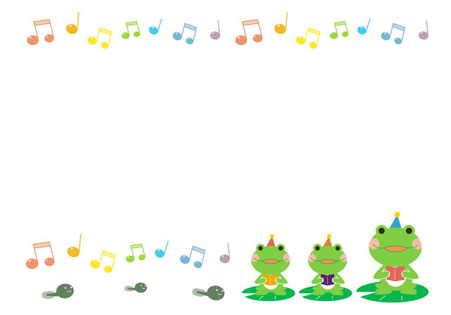
TRß CH¥I
Chuyền dây theo nhạc

Slide 3

Hát : “Bắc kim thang” Dân ca Nam bộ

Slide 4
Biểu diễn bài hát : “Bắc kim thang” Dân ca Nam bộ

Slide 5

TrÎ ®äc ®ång giao

Slide 6

NGHE H¸T

Slide 7

THANK YOU

